Slide 1
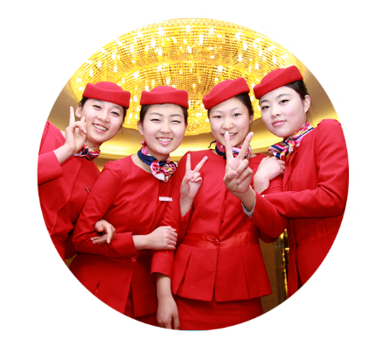
加 强 党 建 促 发 展
立 德 树 人 育 匠 心
汇 报 人：程彬

Slide 2
加强党建促发展 立德树人育匠心
1
准确把握时代背景，深刻领会党的要求
2
以“立德树人”为核心，全面加强学校党建工作
3
新思想引领新征程，新时代实现新作为

Slide 3
第一部分
准确把握时代背景，深刻领会党的要求
延时符（正式讲课时请删除）

Slide 4
时代背景
党的十八大以来，以习近平同志为核心的党中央，高举中国特色社会主义伟大旗帜，深刻把握国内国际发展大势，紧紧围绕坚持和发展中国特色社会主义、实现中华民族伟大复兴的中国梦，坚持党要管党、从严治党的方针，从思想建设、组织建设、作风建设、反腐倡廉建设和制度建设等方面，进行了不懈的努力探索和实践，提出了一系列重要新思想、新论述、新要求，进一步丰富了马克思主义建党学说，为全面提高党的建设科学化水平提供了新的理论指导。
党的群众路线教育实践活动，“三严三实”教育，反“四风”教育，“两学一做”学习教育

Slide 5
党的要求
“中国特色社会主义进入新时代，我们党一定要有新气象新作为。”党的十九大报告从党和国家事业发展全局出发，提出了新时代党的建设总要求，对推动全面从严治党向纵深发展作出新部署。
我校以习近平新时代中国特色社会主义思想为指导，深入贯彻落实党的十九大精神，牢牢抓住全面从严治党、落实党建工作主体责任，突出抓班子、带队伍、理思路、破难题工作思路，为建设新时代“伟大事业” 提供坚强组织保证。

Slide 6
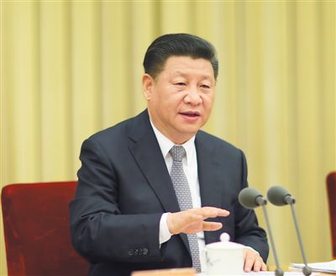
习近平总书记在全国高校思想政治工作会议上的重要讲话
重大意义——目标任务——原则要求——途径方法
党建工作定位——职责——要求
高校思想政治工作关系高校培养什么样的人、如何培养人以及为谁培养人这个根本问题。要坚持把立德树人作为中心环节，把思想政治工作贯穿教育教学全过程，实现全程育人、全方位育人，努力开创我国高等教育事业发展新局面。
高校立身之本在于立德树人。
高校党委对学校工作实行全面领导，承担管党治党、办学治校主体责任，把方向、管大局、作决策、保落实。
办好我国高等教育，必须坚持党的领导，牢牢掌握党对高校工作的领导权，使高校成为坚持党的领导的坚强阵地。各级党委要把高校思想政治工作摆在重要位置，加强领导和指导，形成党委统一领导、各部门各方面齐抓共管的工作格局。

Slide 7
对接最新政策精神
在全国国有企业党的建设工作会议上习近平总书记强调，要加强和完善党对国有企业的领导，加强和改进国企党的建设，使国有企业成为党和国家最可信赖的力量，成为坚决贯彻执行中央决策部署的重要力量，成为贯彻新发展理念、全面深化改革的重要力量……
中办印发《关于在深化国有企业改革中坚持党的领导加强党的建设的若干意见》，对深化国有企业改革中坚持党的领导，加强党的建设提出要求，作出部署，《意见》指出：
①坚持党的建设与国有企业改革同步谋划；②党的组织及工作机构同步设置；③党组织负责人及党务工作人员同步配备；④党的工作同步开展。
①实现体制对接；②机制对接；③制度对接；④工作对接
1.国企必须具备的“六种力量“
7.加强对国企领导人监督和管理
2.国企深化改革要坚持“三个有利于”
8.坚持全心全意依靠工人阶级方针
3.国企两个“一以贯之”
10.对国企领导人的要求
4.国企党建工作总要求：“四个坚持”
11.国企领导人员的培养
5.“中国特色”现代国有企业制度
11.全面从严治党在国企落地“四个要”
6.明确党对国有企业的领导方式
12.明确各级党委责任

Slide 8
对接最新
政策精神
2016年9月，中组部、教育部党组《关于加强中小学党的建设工作的意见》指出：
中小学校党组织是党在学校中全部工作和战斗力的基础，发挥政治核心作用，全面负责学校党的思想、组织、作风、反腐倡廉和制度建设，把握学校发展方向，参与决定重大问题并监督实施，支持和保证校长依法行使职权，领导学校德育和思想政治工作，推动学校健康发展。抓好学生德育工作，建立党组织主导、校长负责、群团组织参与、家庭社会联动的德育工作机制。做好教职工思想政治工作，推进师德师风建设，引导教师争做有理想信念、有道德情操、有扎实学识、有仁爱之心的好老师。

Slide 9
学校创建于1964年，隶属北京市国资委国有大型企业集团——北京祥龙资产经营有限责任公司。学校占地580余亩，建筑面积10万平方米，开设20个专业，现有在校生7000余人，其中中职学生4000余人、成人学历教育学生3000人，年培训鉴定30000人次。建校54年来，学校先后获得“国家中职首批改革发展示范校” 、“国家重点中等职业学校”、“全国教育系统先进单位”、“全国德育先进集体”、“全国中职德育实验基地校”和“全国五四红旗团委”、“北京市现代化标志性学校”、首都未成年人思想道德建设先进集体等多项荣誉。
北京市国资委祥龙公司——国有企业办学，北京市教委业务指导，北京市财政拨款
党委领导下的校长负责制

Slide 10
第二部分
以“立德树人”为核心，全面加强学校党建工作
1
抓文化育人，建设师生精神家园
2
抓谋篇布局，引领学校事业发展
3
抓管理联动，深化党政同步融入
抓队伍建设，实施群星灿烂计划
4
抓德育创新，提高人才培养质量
5
抓党建带团建，打造青春力量
6

Slide 11
一、抓文化育人，建设师生精神家园

Slide 12
一、抓文化育人，建设师生精神家园
育人原则——面向人人，尊重、关爱、指导、服务学生全面
健康成长和科学教育，热情关心，严格管理
千里之行始于目标
千里之行始于足下
人才观——人人有才，人无全才，扬长补短，个个成才
成才观—— 行行能成才，人人争成才，学习助成才，实践促成才
五育人格局——教书育人，管理育人，服务育人，环境育人，实践育人
学生行为准则——铁的纪律，金的人格
实训文化——上学如上班，上课如上岗
人人成才，人人出彩

Slide 13
一、抓文化育人，建设师生精神家园
事业共同体
利益共同体
理想、价值和文化的共同体
共同体
学生喜欢，家长放心，企业欢迎
社会认可，政府满意 、教工受益。
快乐学习（工作），健康成长，幸福生活。

Slide 14
图形标志
流动的水
翱翔的鸟
远航的帆
智慧的手
美丽的花
闪耀的星
同心的圆
金色的光
色彩标志
文字标志
数字标志

Slide 15
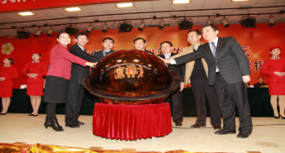
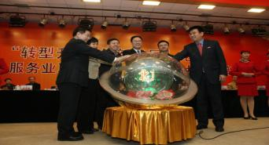
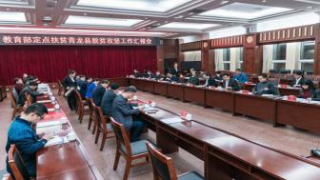
二、抓谋篇布局，引领学校事业发展
（一）谋划学校“十三五”
围绕一条主线，服务两个大局，建设三大基地，四个布局，五大品牌，六大支撑，七大工程。——实现党的建设与学校规划同步谋划。
（二）推进学校依法治校
落实党委领导下校长负责制，依法制定具有国企主办、祥龙特色的学校《章程》，将党组织内嵌到学校治理结构之中。
发挥企业办学优势，构建多方参与的集团化办学模式，搭建协同发展新平台，发挥资源优势，形成共建共享的产学研共同体。
（三）成立首都现代服务职教集团
开创祥龙公司教育事业发展史上新的里程碑，实现战略发展层面的统筹，实现校企一体办学，实现教育发展和生产发展的同步。
（四）建设北京祥龙大学
参与国家扶贫计划，援助滇西、新疆和田、河北青龙等地区发展职业教育。“产业+教育+文化”的职教特色的扶贫模式受到时任国务院副总理刘延东的充分肯定和高度评价。
（五）服务国家战略、担当社会责任
北京祥龙大学成立
首都现代服务业职教集团成立
教育精准扶贫

Slide 16
三、抓管理联动，深化党政同步融入
谋改革
谋发展
谋福祉
把方向 管大局
作决策 保落实
坚持四同步——
在学校改革中坚持党的建设同步谋划；
党的组织及工作机构同步设置；
党组织负责人及党务工作人员同步配备；
党的工作同步开展。
做好四融合——
着力把党的政治优势与学校的改革发展有机融合；
组织体系与学校治理体系与治理能力现代化建设有机融合；
“党管干部”“党管人才”与师资队伍建设、人才队伍建设有机融合；
思想政治工作、德育工作与学校文化建设有机融合；
实现四对接——
体制对接
机制对接
制度对接
工作对接

Slide 17
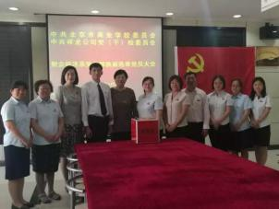
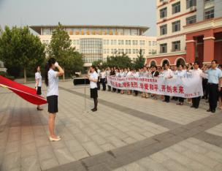
三、抓管理联动，深化党政同步融入
同步——融合——对接
选优配强
支部书记
《中共教育部党组关于高校教师党支部书记“双带头人”培育工程的实施意见》
着力把教师党支部书记队伍建设成为新时代高校党建和业务双融合、双促进的中坚骨干力量，着力把教师党支部建设成为新时代高校基层的坚强战斗堡垒，为加快一流大学和一流学科建设、实现高等教育内涵式发展、培养德智体美全面发展的社会主义建设者和接班人提供坚强组织保证。
支部建在系部
专业系部党支部1+1
老书记+新主任
新书记+老主任
——兼职督学
“双带头人”——
党务上有能力、业务上有建树、师生中有影响
老书记：教学名师-系部主任-党支部书记
新书记：优秀青年教师-骨干教师-青年岗位能手-大赛获奖
在系部设置独立党支部，将党的领导融入各环节，组织内嵌到治理结构中；
依程序换届选举新一届支委，新当选的支部书记均是各岗位的骨干、优秀工作者，切实配齐配强队伍。
支部换届选举
“七一”党员活动

Slide 18
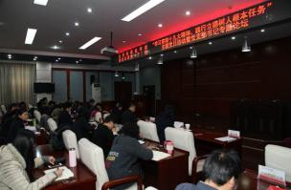
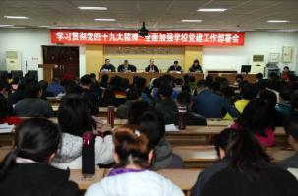
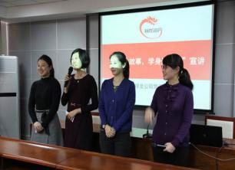
三、抓管理联动，深化党政同步融入
同步——融合——对接
发挥主体作用
履行主体责任
党支部规范化
制定《关于加强新形势下学校党支部建设的意见》
党支部主体作用：
突出政治引领，规范组织生活，团结凝聚师生，服务改革发展，提升育人质量
党支部书记主要职责：
党的建设，支部工作
思想政治，文化传承，师德师风，师资队伍，干部人才，德育工作，安全廉政，参与教育教学、专业建设、科研课题、校企合作、招生就业、管理服务、社会服务……
规划化“四个一”：
一规一册一表一网
八个“规范”
十六个“有”
“三会一课”
主题党日活动——
每月第一周周五下午
学习研讨，民主议事
德育工作，牵手工程
能力提升，文化传承
参观观影，志愿服务

Slide 19
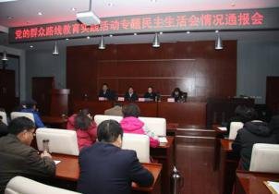
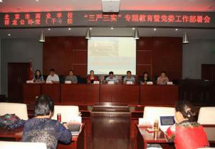
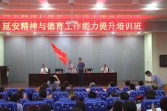
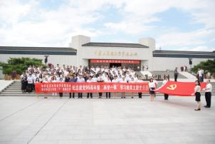
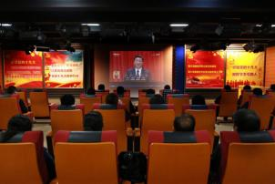
三、抓管理联动，深化党政同步融入
党支部战斗堡垒作用——党员先锋模范作用
问题导向
服务中心
教育引领
学思践悟
——解四难，三个带头
——三亮，三学，三评，三比，三做
——党员工作室，党员先锋岗
——党员公开课、示范课、精品课
——云南保山学生的周末
深入学习十八大以来重要精神，认真贯彻落实十九大精神，以习近平新时代中国特色社会主义思想为指导，分层分类开展专题学习教育，践行学校“学思讲写做评转提升”九字箴言。

Slide 20
四、抓队伍建设，实施群星灿烂计划
党管干部——党管人才——123456
一个核心——信念坚定，忠诚职教，爱生爱校（四有好老师，四个引路人）
两个大赛——教师信息化大赛，班主任基本功大赛
三个重点——政治素质，师德师风，育人能力
四个论坛——党支部书记论坛，教师论坛，班主任论坛，青年论坛
五个工程——青蓝工程，牵手工程，夕阳工程，温暖工程，实事工程
六支队伍——班子，中干，青年，教师，班主任，新员工

Slide 21
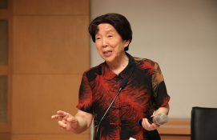
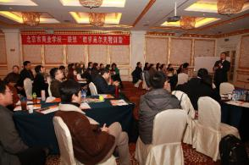
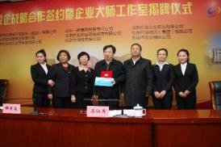
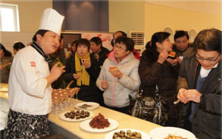
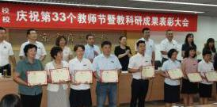
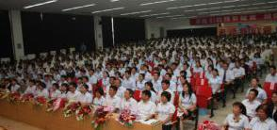
四、抓队伍建设，实施群星灿烂计划
坚持一个核心，依托两个大赛，突出三个重点
建立教师培养考核激励约束机制，实行全员分级，动态联动，实现人人出彩；
1
人才是第一资源
教师是第一力量
以好老师标准为指导，强化全员培训，形成分层分类培训工作机制和模式；
2
3
重视名师、骨干和青年教工培养；教师职业生涯规划的指导；

Slide 22
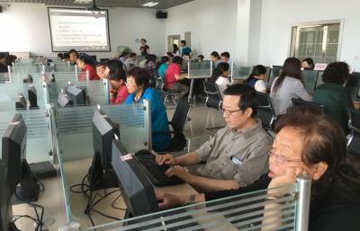
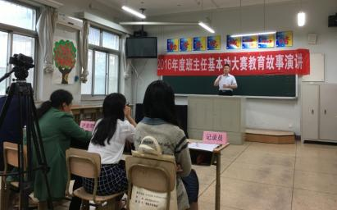
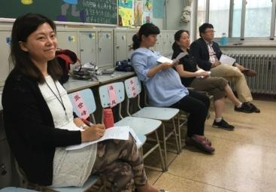
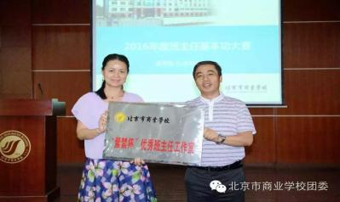
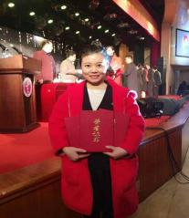
班主任队伍——学-思-讲-写-作-评-转-提-升
班主任基本功大赛——人人参赛，分层分类，尽展其才！突出思想性、引领性，实践性，趣味性
项目：演—教育故事；写—班会设计；说—学情（1）；会—模拟情境答辩（2）讲—主题论坛（3）

Slide 23
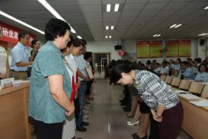
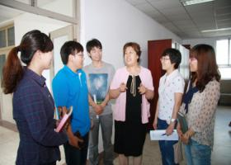
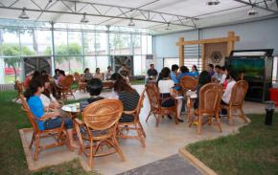
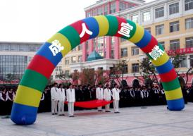
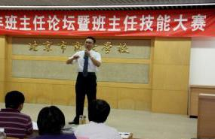
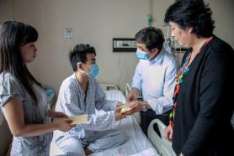
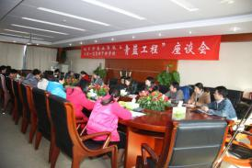
四、抓队伍建设，实施群星灿烂计划
建设“四个论坛”，实施“五项工程”
五项工程
青蓝工程
牵手工程
夕阳红工程
温暖工程
实事工程
四个论坛
党支部书记论坛
教师论坛
青年论坛
班主任论坛

Slide 24
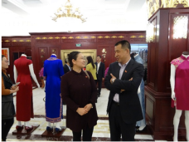
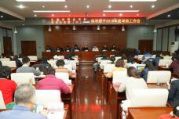
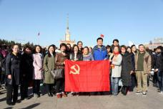
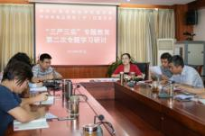
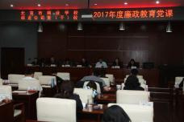
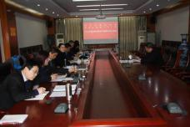
四、抓队伍建设，实施群星灿烂计划
建好六支队伍——班子建设
1.坚持落实党委理论中心组学习制度，实行班子成员轮岗锻炼、交叉任职，实现高效协同、有效监督。
1
注重能力提升
2.坚持述职述德述廉述党建和民主评议考核制度等。
领导班子深入企业
领导班子述职
2
注重一岗多责
3.坚持参加领导班子民主生活会和支部组织生活会，并在支部讲党课，做师生表率。
3
注重政治生活
4.坚持民主集中制，严格落实“三重一大”决策制度，做学校事业发展带头人。
领导班子成员参加支部活动
领导班子学习
4
注重民主管理
5
5.坚持领导班子成员联系师生制度，走党的群众路线。
注重作风建设
领导班子成员讲党课
领导班子民主生活会

Slide 25
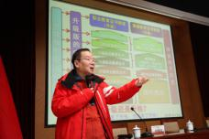
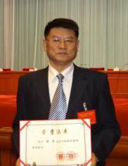
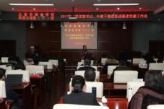
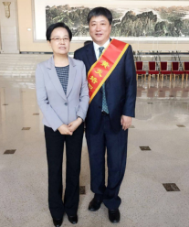
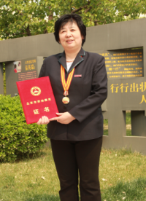
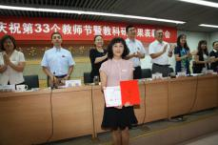
四、抓队伍建设，实施群星灿烂计划
建好六支队伍——中层干部
搭梯子、搭平台、建机制。
三年一聘期，依法依规依程序，“三干”产生。
全国模范教师
陈 济
培训指导
1
加强针对性培训和个性化指导，坚持“一会一培训”，使培训成为福利，学习成为信仰。
2
述职述廉
组建年龄结构合理，老中青结合、优势互补的中层干部团队。
3
坚持述职述廉述党建和多维度的考核测评机制。
4
黄炎培职业教育奖杰出教师侯德成
北京市劳动模范丛秀云
北京市优秀教师

Slide 26
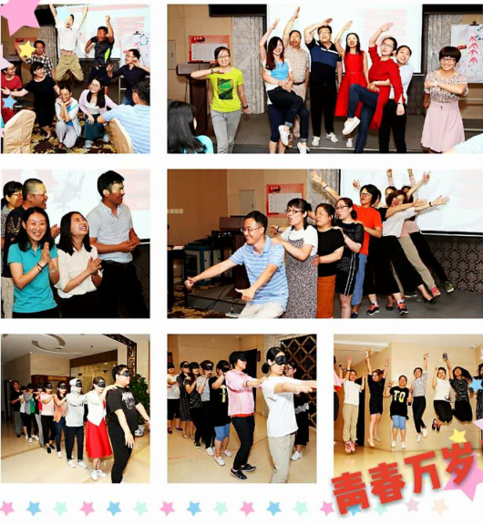
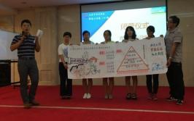
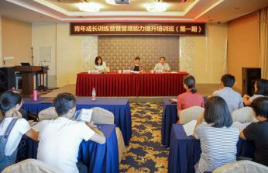
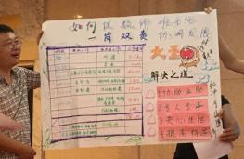
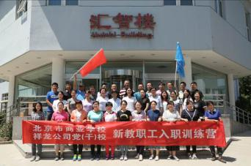
四、抓队伍建设，实施群星灿烂计划
青年——青年成长训练营
新教工——新人成长计划

Slide 27
五、抓德育创新，提高人才培养质量
建机制，建规划，建队伍
给政策，给支持，给保障
做引领，做指导，做服务
党委领导
德育工作领导小组
党政协同
构建立体德育工作模式
教育教学一体
立体德育
校系两级
团学共育
经费支持
三全育人

Slide 29
五、抓德育创新，提高人才培养质量
学生综合职业素养成长模式
德能兼备
现代职业人

Slide 30
五、抓德育创新，提高人才培养质量
德能兼备
九训共育
人人出彩

Slide 31
五、抓德育创新，提高人才培养质量
参与教育行政部门
政策文件起草工作
1.加强中职学生思想道德教育意见
2.中职德育大纲
3.加强中职学校共青团工作意见
4.加强中职学校班主任工作意见
5.加强中职学校校园文化建设意见
6.中职学校职业指导规程
7.北京市提升中职学生职业素养意见
8..……
1
学会做事——工作过程中的价值观培养……
德育教科研
2
优秀企业文化与校园文化融合的研究与实践
3
中华优秀传统文化
4
中国商业文化史教育研究与实践——中国产业史教育研究
5
中职班主任专业能力标准研究
6
学生成长发展质量报告……

Slide 32
五、抓德育创新，提高人才培养质量
全国首发中职学生职业素养护照
借鉴了联合国教科文组织提出的“教育护照”理念和“护照”作为通行证明的内涵，在充分学习借鉴中国学生发展核心素养的基础上，政校企家四方协同，建立了中职学生职业素养护照（证书），形成了互联网+职业素养的新格局。
2018年北京市教学成果奖特等奖
2018年国家级教学成果奖申报项目

Slide 33
中职学生职业素养护照
1.党和政府的期待与要求
党的十九大精神
全国高校思想政治工作会议
习近平总书记在全国高校思想政治工作会议上的讲话
党的十八大以来
党的十九大
坚持把立德树人作为中心环节，解决培养什么人，如何培养人，以及为谁培养人。必须围绕学生、关照学生、服务学生，不断提高学生思想水平、政治觉悟、道德品质、文化素养，让学生成为德才兼备、全面发展的人才。
北京市教委关于《提升中职学生职业素养指导意见》
以习近平同志为核心的党中央对加快发展现代职业教育作出了一系列重大部署，习近平总书记专门对职业教育工作作出重要指示，为加快发展现代职业教育指明了方向、明确了任务、提供了行动指南。
“建设知识型、技能型、创新型劳动者大军，弘扬劳模精神和工匠精神，营造劳动光荣的社会风尚和精益求精的敬业风气。”
教育部关于深化职业教育教学体制改革全面提高人才培养质量的若干意见
《关于深化产教融合的若干意见》
《职业学校校企合作促进办法》

Slide 34
中职学生职业素养护照
2.企业和社会的迫切需求
企 业
社 会
企业认为职业素养是选人用人的第一标准;
学生职业素养培养
企业在面试新员工时期待能力更为直观、可视化、系统化看到学生职业素养成长。
行业企业自身对职业素养的要求:
缺乏系统梳理
缺成型标准。
缺可操作的具体规范。

Slide 35
中职学生职业素养护照
3.职业学校人才培养的责任使命
《关于深化教育体制机制改革的意见》中指出：培养支撑终身发展、适应时代要求的关键能力——
培养认知能力 培养合作能力 培养创新能力 培养职业能力
职业学校学生职业素养培养
匹配度不够
与
衔接不紧密
企业要求
培养不系统、不全面
缺乏整体架构

Slide 36
中职学生职业素养护照
4.学生成长和发展的内在需要
1
2
以学生为中心，全面提升职业素养，引领学生坚定理想信念，树立正确价值取向，扣好职业生涯的第一粒扣子，培养有理想、有本领、有担当的新时代职业青年。
引导学生明确目标、坚定信心，激发成长动力，成长为合格公民和行业企业需要的德能兼备现代职业人。

Slide 37
中职学生职业素养护照
确定职业素养的内涵
1
2
职业素养是指在工作过程中表现出来的，符合职业内在规范和标准要求，支撑职业生涯发展和终身成长发展需要、服务企业社会发展的综合品质和行为能力。
依据李克强总理“职业精神”与“职业技能”高度融合的讲话精神和“冰山理论”，我们将职业素养分为隐性和显性两部分，即：职业精神和职业行为。
Notes:
三、新平台、新品牌——不忘初心，继续前进
（一）企业化的标准
指标获得途径的企业化，指标内涵的职业化，指标评价的企业化——企业的要求，企业的需求，企业的标准，企业的期待

Slide 38
中职学生职业素养护照
建立中职学生职业素养指标体系
 | 核心指标 | 拓展指标
职业 精神 | 爱岗敬业 诚信友善 精益求精 团队合作创新创业 | 人文底蕴 科学精神安全环保 社会公益国际理解
职业 行为 | 技术技能 学习能力问题解决 遵规守纪身心健康 | 执行能力 沟通表达适应能力 信息能力艺术审美
从隐性和显性，即职业精神和职业行为两个方面确立了20个职业素养指标，又将职业素养指标从核心和拓展两个维度进行划分，明确了每一个指标的基本内涵、行为表现、评价标准。
通过校企合作、访谈、座谈、问卷先后对95家现代服务业企业、
500余名毕业生和100余名专业教师进行调研。

Slide 39
中职学生职业素养护照
纸质版职业素养护照
封面设计理念
宽13cm
以金色为主色调，象征金色年华、金色硕果、金领人才、金色人生。
护照正面镶嵌金色扣,寓意扣好职业生涯的第一颗扣子。
长21cm
护照内容
成长空间
成长寄语
成长
目标
成长誓言
成长指南
成长见证
成长足迹
成长坐标
成长感言
成长公约
证书
证明
证章
达标类证书
荣誉证书
等级证书
资格证书
任职证书

Slide 40
一、探索构建职业素养护照（证书）
职业素养护照内容（证书）框架
公共基础课
获得知识
课程模块
课程模块
学校三平台课程
培养
学生
基础模块
基础模块
培养态度情感价值观
发挥作用
主 阵 地
主 渠 道
职
业
素
养
护
照
专业模块
五
大
模
块
专业模块
综合职业素养课程
养成职业行为
岗位模块
岗位模块
拓展模块
拓展模块
专业技能课程

Slide 41
一、探索构建职业素养护照（证书）
职业素养护照（证书）内容框架
基础模块
基础模块
通级达标
社会工作
活动与竞赛
课程模块
课程模块
评优表彰
德育实践活动
志愿服务
社团活动
职
业
素
养
护
照
专业模块
五
大
模
块
专业模块
岗位模块
岗位模块
文明风采
国际交流
拓展模块
拓展模块

Slide 42
一、探索构建职业素养护照（证书）
职业素养护照（证书）内容框架
课程模块
基础专业能力证书
基础模块
创新创业
职业资格等级证书
专业模块
专业能力
素养
技术技能竞赛
实习实训与职业体验
岗位模块
拓展模块

Slide 43
一、探索构建职业素养护照（证书）
职业素养护照（证书）内容框架
课程模块
企业实践
基础模块
培养和表现
职业素养
顶岗实习
专业模块
用人单位
岗位模块
培养
与
综合评价
对学生岗位能力素养
拓展模块

Slide 44
一、探索构建职业素养护照（证书）
职业素养护照（证书）内容框架
学生
课程模块
基础模块
专业模块
岗位模块
文 化
艺 术
体 育
科 技
其 他
拓展模块
爱好特长和取得的成绩荣誉、资格资质及表现出来的综合素养

Slide 45
中职学生职业素养护照
建立以职业素养学分为核心的评价体系
建立了以职业素养学分为核心，以职业精神培养和职业行为养成为切入点的职业素养评价体系，与以学业成绩为导向的评价体系双轨同步运行。
将职业素养指标的培养嵌入到五个模块每一项培养途径之中 ，以职业素养学分的方式转化和呈现，

Slide 46
中职学生职业素养护照
建立以职业素养学分为核心的评价体系
1000以上
1000
800
600
400
200
0
青 铜
白 银
黄 金
铂金
钻 石
皇 冠

Slide 47
中职学生职业素养护照
建立以职业素养学分为核心的评价体系
评价标准
明确了每一个职业素养指标的基本内涵、主要表现和考核标准，通过素养学分和证书证明证章等方式转化和呈现，实现定性与定量相结合。
评价主体
既有学校的评价，还将工学交替、顶岗实习纳入了评价体系，使企业成为职业素养的培养者和评价者，还有鼓励、激发学生兴趣爱好的社会评价。
评价时间
既是学生从入学到毕业的全周期评价，又为学生的可持续发展奠定基础。
评价内容
既有表现学生在学校成长的基础性评价，又有面向学生未来职业的发展性评价。

Slide 48
中职学生职业素养护照
建立以职业素养学分为核心的评价体系

Slide 49
中职学生职业素养护照
建立职业素养护照信息化平台
服务网
工作网
联系网

Slide 50
中职学生职业素养护照
资料上传与展示
审核赋分与评价
互联网+职业素养
职业素养网络护照
任务发布与接收
数据分析
风采展示
综合查询
自我诊断
成长见证
人才招聘
学 生 端
教 师 端
企业社会

Slide 51
中职学生职业素养护照
政校企家协同，教育教学一体化，形成了常态化、长效性的组织实施机制。
“政校企家四位一体”和 “全员参与，全程指导，动态联动，全方位育人” 机制。

Slide 52
中职学生职业素养护照
构建“政校企家四位一体”职业素养培养机制
职业素养培养的职责更加清晰，任务更加明确，评价更加多元，机制更加巩固，四位一体的教育共同体协同更主动、更有力、更深入，“五育人”格局更完善，育人效果更显著。
助力
分工
合作
引领
监督
主导
参与
共担
共育
政府
学校
宏观指导有引力
三全育人有活力
企业
社会
（家长）
嵌入融合
有动力
见证成长
有助力

Slide 53
中职学生职业素养护照
职业素养导航，有力见证成长
90%获得职业素养学分1000以上
98%希望职业素养护照是他们最期盼毕业礼物
92%有职业规划的意识
95%有清晰的职业目标
95%实现职业精神和职业能力提升

Slide 54
中职学生职业素养护照
企业
联想、新道、祥龙集团等众多知名企业纷纷表示，职业素养护照成为在选人用人的科学依据，
服务企业社会，彰显职教魅力
家长
素养护照，既能有效督促和指导孩子的成长发展，又能全面看到孩子的发展轨迹，见证成长
政府
将“职业素养护照”作为“立德树人、培育工匠”的重要项目列入行动计划，计划在2018年下半年全市推进实施。

Slide 55
六、抓党建带团建，打造青春力量
落实中央群团工作会议精神，加强和改进党的群团工作
推进共青团改革，是全面从严治党的一部分。
党建带团建，是履行管党治党主体责任，全面加强学校党建工作的重要职责。
《共青团中央改革方案》
《学联学生会组织改革方案》
《中学共青团改革实施方案》
党建带团建
党的领导下的共青团改革
党的领导下的共青团工作

Slide 56
党建带团建
《中共中央组织部 共青团中央 关于加强新形势下基层党建带团建工作的意见》
总要求：紧紧围绕改革发展稳定大局，以带团干部队伍建设为关键，以带基层组织建设为基础，以创先争优活动为载体，推动建立广泛覆盖、富有活力的团的基层组织，教育团员带头坚定信念、带头勤奋学习、带头争创佳绩、带头弘扬新风，造就一支忠诚党的事业、热爱团的岗位、竭诚服务青年的团干部队伍，不断增强基层团组织的吸引力、凝聚力和战斗力。
“带”是关键——职责、使命、要求
“建”是根本——目标、任务、质量
——党建带团建充分体现以带促建

Slide 57
六、抓党建带团建，打造青春力量
1.正确领导，思想引领——前提——导航
将团建工作纳入党建工作整体格局，做到统一谋划，统一部署、统一落实。
2.政策保障，健全机制——基础——保障
建立党建带团建工作制度，定期研究共青团工作。
建立领导干部党建带团建工作联系点。
重视团干部转岗工作，保持团干部队伍合理的年龄结构。
要加强对团的重要工作的指导，参加团的重要会议。
落实团委书记列席党的领导班子会议制度。
建立考核和保障制度。
加大对团的工作物质支持和经费保障，帮助改善工作环境和条件。

Slide 58
六、抓党建带团建，打造青春力量
党建带团建
3.建好队伍，提升能力——关键——支撑
学校团委：3个正式编制，一个团委书记，2名干事
团委书记——全国中职团委书记联席会主席
共青团北京市第十四届委员会候补委员（69名委员和30名候补委员）
立体多元学习培训+参观考察+竞赛展示+课题研究
团中央年度重大课题、重点工作——《中等职业学校团委书记专业标准》
团中央年度重大课题、重点工作——《大中学生分层分类一体化思想引领工作大纲》
教工团支部书记兼任团委副书记，同时兼任学生工作党支部书记、副主任；团委书记兼学生处副主任、学生工作党支部委员。
专业系部党支部对团总支、团支部进行领导；团委对团总支、团支部进行领导
班主任兼团支部辅导员；班长兼任团支部副书记或团支部书记兼任班长

Slide 59
六、抓党建带团建，打造青春力量
4.创新实践，打造品牌——组织——效果
“强国一代有我在，奋斗青春最幸福”——开往2049的高铁，00后成人礼——1500万
“十八而志，青春万岁”！2018年5月4日，由北京开往上海的“复兴号”——G7次列车上，北京市商业学校56名2000年出生的同学们度过了一次特殊的新时代“成人礼”！
复兴列车，通往强国的路上
慷慨誓言，向祖国庄严承诺
匠心之作，展未来工匠风采
三件赠礼，筑理想信念之基
嘉宾寄语，助青年杨帆远航
列车上的节目，唱响时代最强音
行走中的德育，用脚步丈量历史的记忆
发出倡议，以职教学子之名义

Slide 60
六、抓党建带团建，打造青春力量
奋斗青春最美丽——青年岗位能手——创优-创新-创效-创意

Slide 61
六、抓党建带团建，打造青春力量
5.前移指导，精准服务——方式——动力
思想上关注，工作上关心，生活上关爱
高度——鲜度——力度——精度——温度
——在一起
“党领导团、团紧跟党；党重视团、团依靠党”
而不是“党代替团、团脱离党；党忽视团、团依赖党”
凝聚青年，服务大局，当好桥梁，从严治团——共青团四维工作格局
有为有位，融入中心，服务学生成长，服务教师发展，服务学校改革

Slide 62
第三部分
新思想引领新征程，新时代实现新作为
中国特色社会主义进入新时代
坚持和加强党的全面领导
不忘初心，牢记使命

Slide 63
新思想引领新征程，新时代实现新作为
新时代中国特色社会主义思想：八个明确（总目标、总任务、总体布局、战略布局和发展方向……）
基本方略：十四个坚持
新时代
中国特色社会主义
进入新时代
把党的政治建设摆在首位——根本性建设；
用习近平新时代中国特色社会主义思想武装全党——基础性建设；
全面推进党的政治建设、思想建设、组织建设、作风建设，把制度建设贯穿其中，不断提高党的建设质量
党建质量年
新要求
总要求：坚持和加强党的全面领导，坚持党要管党、全面从严治党
教育系统调查研究年
……
把方向——管大局——保落实
谋改革——谋发展——谋福祉
嵌
入
学校转型升级、创新发展；立德树人、育人质量；教师人才培养质量；师德建设；干部队伍；人人成才、人人出彩；组织建设与基层党建：组织的凝聚力强、支部规范化、党务干部水平高、党员模范作用好
党的思想引领人
先进文化凝聚人
改革发展吸引人
幸福生活感召人
美好事业成就人
共产党人的初心
初心
新任务
不忘初心
牢记使命
人民教师的初心

Slide 64
不忘初心 牢记使命

